Slide 1
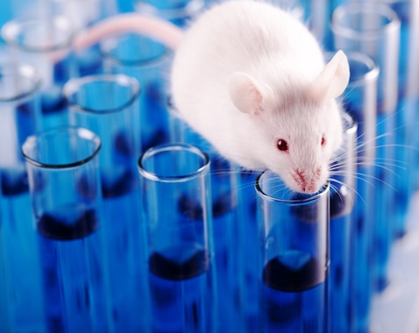
Pengenalan Hewan Uji dan Cara Pemberian Obat pada Hewan Uji
Praktikum Blok 6 P1
Yurida Ni’ma Annisa (YR)
MU, HA, RZ, NV, FI, IS, BT, LS, DA

Slide 2
Tujuan:
Memahami cara penanganan hewan uji
Memahami cara pemberian obat pada hewan uji
Memahami cara konversi dosis antarsubyek uji

Slide 3
Sejarah
Pengujian obat Elixir Sulfanilamide (Sulfanilamide dengan pelarut dietilen glikol (DEG)) oleh suatu industri farmasi pada 1937 menyebabkan keracunan masal dan kematian lebih dari 100 orang -> tidak dilakukan percobaan pra klinik (uji toksisitas)
Pengujian obat Thalidomide pada 1950s-1960s sebagai obat ajaib mengatasi nyeri, insomnia, batuk, pilek, pusing, serta morning sickness pada wanita hamil menyebabkan >10.000 malformasi pada bayi di 46 negara -> tidak dilakukan percobaan pra klinik pada hewan percobaan yang hamil (uji teratogenik)
Notes:
Hajar, 2011

Slide 4
Penelitian-penelitian terdahulu pada manusia dan hewan dianggap tidak etis dan melanggar hak individu dari subyek penelitian: Tuskegee experiment (1932-1970), Guatemala syphilis experiment (1946-1948), Willowbrook (1950)
Deklarasi Helsinki, yang dihasilkan oleh Sidang Kesehatan Dunia ke 16 di Helsinki, Finlandia, (1964) → kebijaksanaan pembangunan keselamatan manusia di dunia
Rekomendasi kepada penelitian kedokteran→ tentang segi etik penelitian yang melibatkan manusia sebagai obyek penelitian.
Perlunya dilakukan percobaan pada hewan sebelum percobaan di bidang biomedis maupun riset lainnya dilakukan atau diperlakukan terhadap manusia
Pengaturan penggunaan hewan percobaan pada penelitian dengan memperhatikan kesejahteraan hewan percobaan
Uji pra klinik → uji klinik

Slide 5
3R (The “three Rs” principle)
penggunaan hewan coba selayaknya mendapat perhatian dalam upaya mencari penggantinya (replacement)
pengurangan jumlah penggunaannya sampai pada batas jumlah yang masih bisa dianalisis secara statistik (reduction)
perbaikan penanganan terhadap hewan yang digunakan untuk mengurangi dampak yang dapat menimbulkan rasa nyeri dan membuat stress (refinement)
→ izin komisi etik (prosedur khusus)
Notes:
Hajar, 2011

Slide 6
Uji Pra klinik
disebut juga studi/ pengembangan/ penelitian praklinik/ non-klinik, adalah tahap penelitian yang terjadi sebelum uji klinik atau pengujian pada manusia.
tujuan utama → mengevaluasi keselamatan produk baru.
Uji Pra-Klinik dirancang dengan pertimbangan :
Lamanya pemberian obat itu menurut dugaan pada manusia.
Kelompok umur dan kondisi fisik manusia yang dituju.
Efek obat menurut dugaan pada manusia.

Slide 7
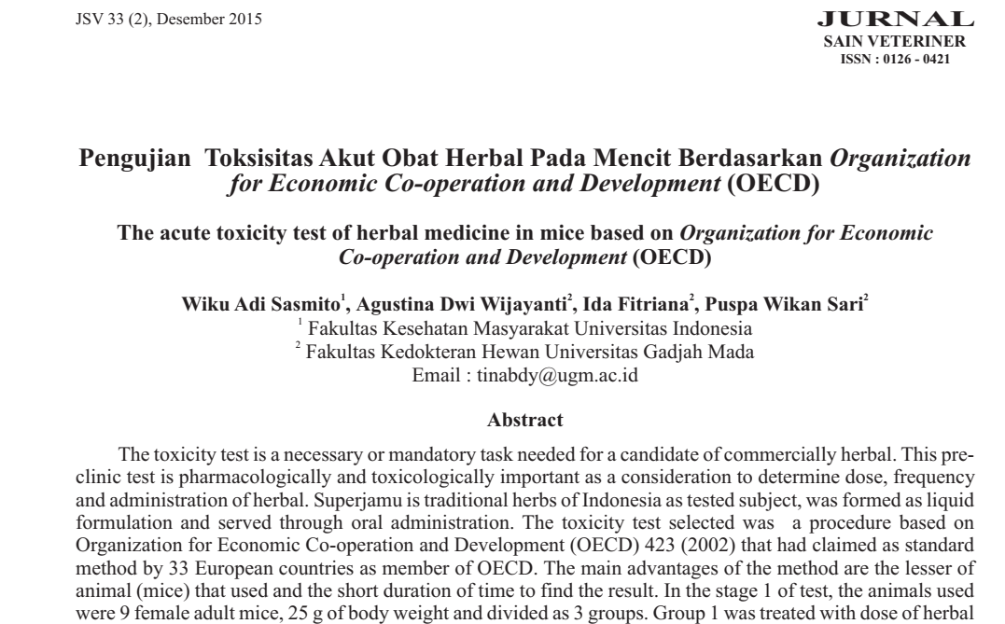
Macam Uji Pra Klinik
Uji Farmakologi
Uji Farmakokinetika
Uji Toksisitas
Uji toksisitas akut
Uji toksisitas subkronis
Uji toksisitas kronis
Uji toksisitas khusus
Uji teratogenik
Uji mutagenik

Slide 8
Hewan Uji/Hewan Percobaan
Setiap hewan yang digunakan dalam penelitian-penelitian biologis maupun biomedis
Hewan sebagai model atau sarana percobaan haruslah memenuhi persyaratan-persyaratan tertentu → persyaratan genetis, lingkungan yang memadai dalam pengelolaannya,
Pemeliharaan dan pembiakan harus dikontrol
Faktor ekonomis→ mudah tidaknya diperoleh,
Mampu memberikan reaksi biologis yang mirip kejadiannya pada manusia
Pemilihan jenis hewan uji disesuaikan dengan tujuan penelitian

Slide 9
6 Prinsip pemeliharaan dan pembiakan
Pengawasan lingkungan
Pengawasan status kesehatan
Pengawasan pegawai
Pengawasan makanan dan air minum
Pengawasan sistem pengelolaan dan pembiakan
Pengawasan kualitas hewan
konvensional atau SPF (Specific Pathogen Free)

Slide 10
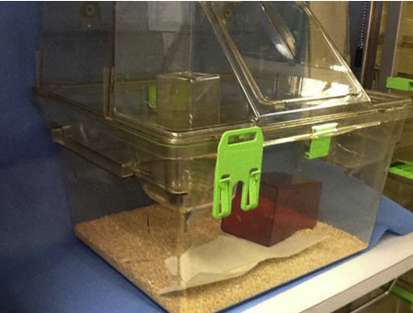
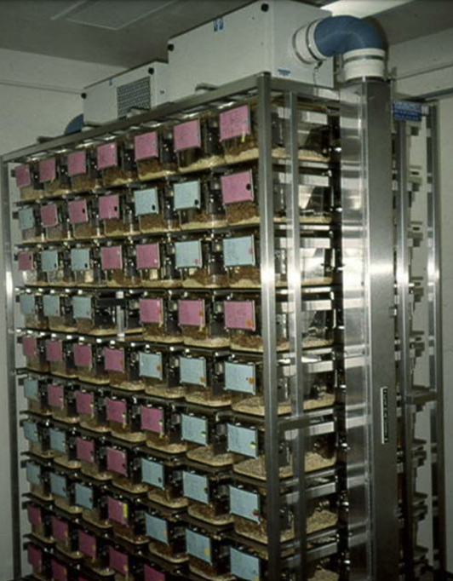
Pemeliharaan hewan uji
Pemeliharaan hewan uji dapat berpengaruh terhadap variasi biologis. Maka selain menggunakan jenis hewan, strain/galur, usia, jenis kelamin yang sama, hewan harus dipelihara pada kondisi pemeliharaan yang sama.
Diletakkan dalam ruangan berventilasi, kelembapan terjaga, siklus gelap-terang, dan bersih sesuai standar pemeliharaan hewan uji
Hewan uji diberikan pakan sesuai standar dan minum ad libitum
Hewan uji dipuasakan semalam sebelum percobaan dimulai

Slide 11
Anestesi
Eter atau khloroform (inhalasi)
Eter (mudah terbakar), khloroform (hepatotoksik)
Barbiturat
Pentobarbital 35 mg/kgBB iv atau 50 mg/kgBB ip
Tiopental 25 mg/kgBB iv atau 50 mg/kgBB ip
Ketamin, 22-44 mg/kgBB im
Eutanasia dan Pemusnahan Hewan Uji
Menggunakan anestesi dosis berlebih atau memutus sumsum tulang belakang, dislokasi leher, dekapitasi dengan guillotine.
Hewan yang telah dikorbankan dimasukkan ke dalam kantong plastik, disimpan di lemari pendingin sebelum diabukan (diinsinerasi)

Slide 12
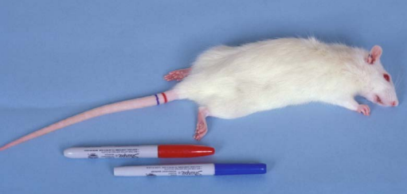
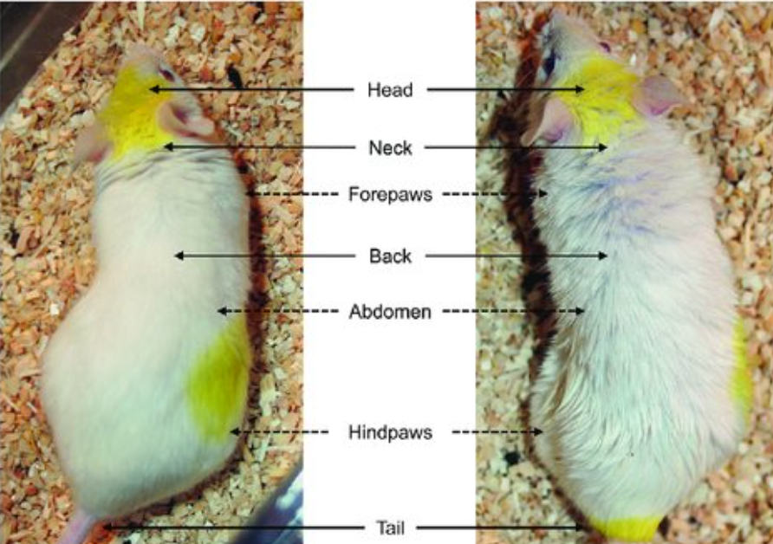
Pemberian Kode
Pemberian kode pada hewan bertujuan untuk menandai hewan uji supaya dapat diidentifikasi
Pengkodean dapat dilakukan di area
Tanda di kepala
Tanda di leher
Tanda di punggung
Tanda di ekor
Tanda di kaki depan kanan
Penandaan pada ekor menggunakan spidol
Penandaan dengan larutan asam pikrat 10%/dengan membersihkan rambut pada hewan

Slide 13
Bagaimana cara bekerja dengan hewan uji?
Keselamatan dan kebersihan
Gunakan APD berupa masker, jas praktikum, sarung tangan dan sepatu tertutup. Jika terkena gigitan hewan uji segera diberikan pertolongan pertama.
2. Ketetapan
Pastikan tepat dalam setiap tahapan praktikum: tepat menimbang, tepat dalam menghitung dosis/volume pemberian, dll.
Bekerjalah dengan tenang!
Perlakukan hewan uji dengan kasih sayang!

Slide 14
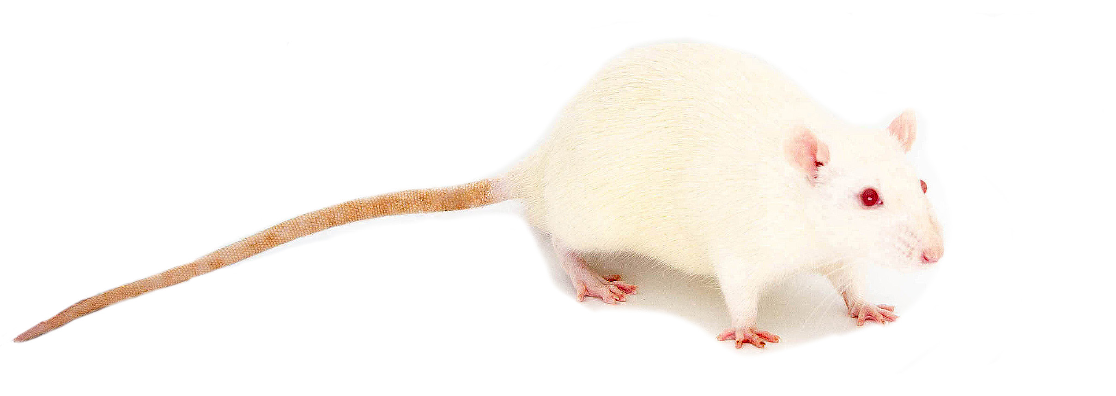
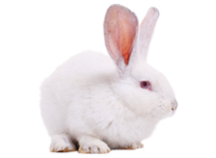
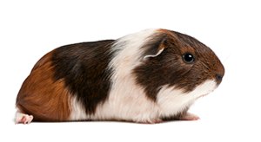
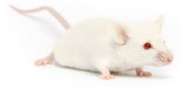
Q: Berikut ini adalah contoh hewan percobaan. Yang manakah tikus, mencit, marmut, kelinci?

Slide 15
Jenis Hewan Percobaan
Mencit (Mus musculus)
Tikus (Rattus norvegicus)
Marmot (Cavia porcellus)
Kelinci (Oryctolagus cuniculus)
Hamster (Mesocricetus auratus)
Ayam (gallus domesticus), Itik (Anas platyrhynchos domesticus)
Anjing (Canis familiaris) dan Kucing (Felis catus)
Hewan memamah biak kecil { domba (Ovis aries) dan kambing (Capra hircus)}
Hewan memamah biak besar {(Sapi (Bos taurus) dan kerbau (Bubalus bubalis)
Babi (Sus scrofus)
Primata (Macaca spp)
Amfibi dan ikan
Serangga

Slide 16
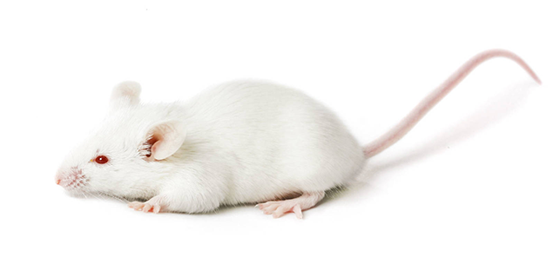
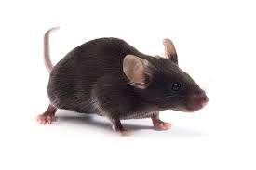
Mencit/Mouse/Mice (Mus musculus)
Paling umum digunakan pada penelitian laboratorium sebagai hewan percobaan, yaitu sekitar 40- 80%.
Memiliki banyak keunggulan : siklus hidup yang relatif pendek, jumlah anak per kelahiran banyak, dan mudah dalam penanganannya
Galur ddY; galur SWISS; galur BALB/c, galur C57BL/6J
Mutant mouse, knock-out mouse (cKO)
galur BALB/c
Galur C57BL/6J

Slide 17
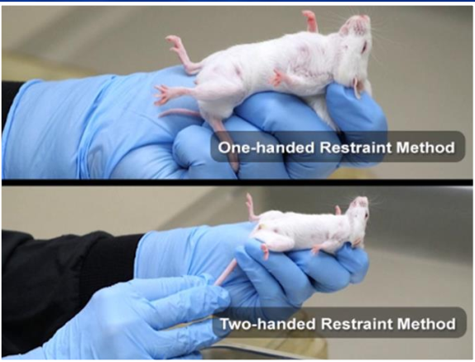
Cara Penanganan: Mencit
Angkat ekornya (setengah bagian dari ekor, bukan ujung ekor) dan letakkan mencit di permukaan kasar/ tutup kandang/ kawat. Dibiarkan kaki depannya memegang kawat, tarik sedikit ekornya
Dengan tangan kiri, cubit kulit diantara 2 telinga dan 3 jari yang lain memegang kulit punggung
Ekor dijepit diantara jari manis dan kelingking
Jangan lakukan pemejanan/perlakuan jika hewan uji belum tenang!

Slide 18
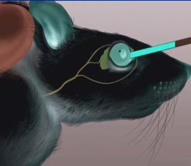
Pengambilan Sampel (Sampling)
Pengambilan sampel → hewan hidup atau mati
Pengambilan darah
Jika volume darah yang diperlukan sedikit → memotong ujung ekor
Jika volume darah lebih banyak :
Melalui Sinus orbitalis, menggunakan mikro hematokrit atau tabung kapiler yg mengandung heparin, Bisa memperoleh 0,5 ml tiap 2 atau 3 minggu
Intra Cardiaca (I.C)
Pengambilan darah pada Jantung dengan Anestesi terlebih dahulu, lebih mudah dan sering dilakukan pada Tikus dibandingkan Mencit
Vena saphena kaki
Sampling darah dari sinus orbitalis

Slide 19
Pengambilan Sampel (Sampling)
Pengambilan cairan tubuh
Cairan limfe
Cairan asites
Pengambilan urin
kebanyakan mencit akan kencing segera setelah dipegang atau menggunakan kandang metabolit. Untuk mencegah urin menguap, memasukkan penampung urin dalam es atau menambah toluen, timol atau minyak parafin ke dalam sampel urin

Slide 20
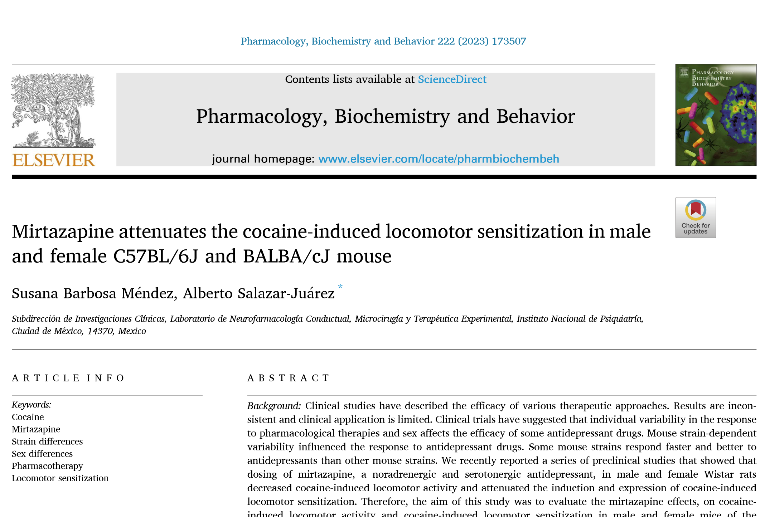

Slide 21
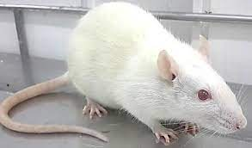
Tikus/Rat (Rattus norvegicus)
Paling banyak ke-2 digunakan sebagai hewan percobaan laboratorium setelah mencit. Lebih besar dan agresif daripada mencit
Tikus Wistar
Jenis galur ini dikembangkan institut Wistar tahun 1906
Tikus Sprague Dawley (SD)
Dikembangkan oleh peternakan Sprague Dawley (kemudian menjadi Perusahaan Animal Sprague Dawley) di Madison, Wisconsin
Biobreeding tikus Tikus Biobreeding Diabetes Prone (atau Tikus BBDP ) adalah tikus galur inbred yang berkembang secara spontan autoimun Type 1 Diabetes. Digunakan sebagai hewan model untuk tipe 1 diabetes.
Tikus Sprague Dawley

Slide 22
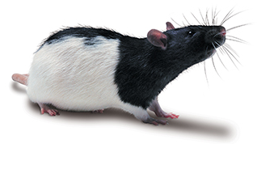
Long-Evans tikus Long-Evans tikus adalah tikus strain outbred milik spesies Rattus norvegicus. Jenis galur ini dikembangkan oleh Drs. Long dan Evans pada tahun 1915 dengan menyilangkan beberapa Wistar betina dengan abu-abu liar laki-laki. Long Evans tikus putih dengan tudung hitam, atau kadang-kadang putih dengan kerudung cokelat. Dimanfaatkan pada penelitian obesitas
Zucker tikus
Zucker tikus dibiakkan menjadi model untuk penelitian genetik pada obesitas dan hipertensi. Lois M. Zucker dan Theodore F. Zucker, peneliti pelopor dalam studi genetika obesitas.
Tikus gundul
Diperkirakan bahwa ada lebih dari dua puluh lima gen resesif yang menyebabkan hairlessness di laboratorium tikus.

Slide 23
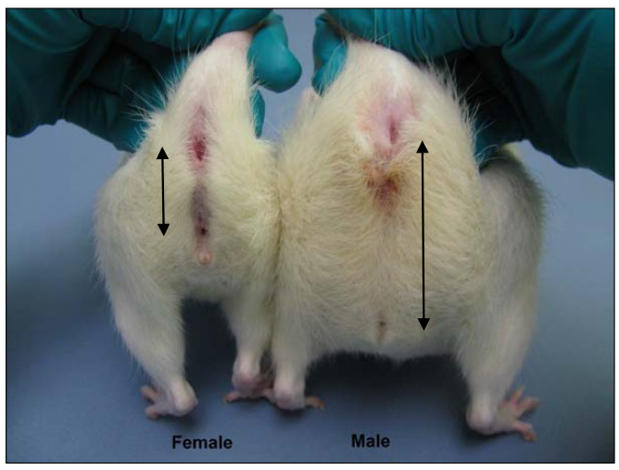
Tikus Jantan dan Betina
Dengan melihat jarak antara anus dengan papilla genitalis dan scrotum
♀ : Jarak antara anus dengan papilla genitalis dekat
♂ : Jarak antara anus dengan papilla genitalis jauh & terdapat scrotum

Slide 24
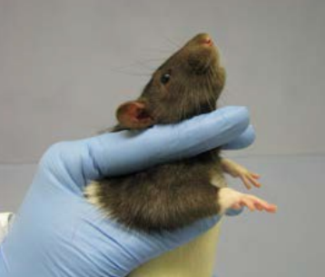
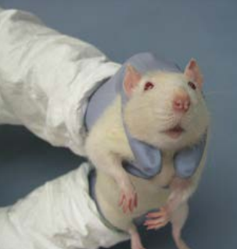
Cara Handling: Tikus
Angkat ekornya (setengah bagian dari ekor, bukan ujung ekor) dan letakkan mencit di permukaan kasar/ tutup kandang/ kawat, biarkan kaki depannya memegang kawat , tarik sedikit ekornya tangan kiri perlahan-lahan memegang dari belakang tubuhnya.
Gunakan metode V grip (jari tengah dan telunjuk menjepit bagian leher-rahang belakang di belakang telinga dengan kuat. Pegang punggung tikus dengan telapak tangan.
Metode “V grip”
Tidak boleh mencekik
Jangan lakukan pemejanan/perlakuan jika hewan uji belum tenang!

Slide 25
Pengambilan Sampel (Sampling)
Pemberian obat dan pengambilan sampel, anestesi, eutanasia→ mirip dengan mencit
Volume darah bisa lebih banyak
Jumlah darah maksimal yang boleh diambil :
10% total volume darah /2-4 minggu, atau
1% total volume darah / 24 jam.
Volume darah : 7,5% BB
Dosis anestesi
Barbiturat
Pentobarbital 25 mg/kgBB iv atau 50 mg/kgBB ip
Tiopental 20 mg/kgBB iv atau 40 mg/kgBB ip
Ketamin, 44-60 mg/kgBB im

Slide 27
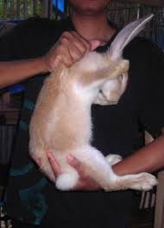
Kelinci (Oryctolagus cuniculus)
Kelinci New Zealand White
Terutama digunakan untuk penelitian farmakokinetik
Kelinci sangat peka terhadap suhu tinggi. Suhu ideal 15⁰-20⁰ C. suhu > 27⁰ C produktivitas menurun. Suhu 31⁰-32⁰ C mengganggu kesehatan kelinci
Cara memegang kelinci: pegang kulit bagian kuduk dengan tangan kiri dan tangan kanan menyangga badan. Jangan sekali kali memegang telinga karena saraf dan pembuluh darah dapat terganggu. Arah kaki kelinci menjauhi pemegang.

Slide 28
Ada 4 lokasi tempat pengambilan darah :
Vena marginalis telinga
Vena jugularis, Pembuluh darah ini terletak pada bagian ventrolateral leher.
Vena saphena kaki
Intrakardial
Pengambilan urin
Kandang metabolit
Pipa khusus/ kateter

Slide 29
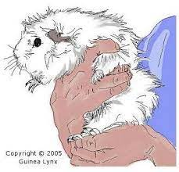
Marmut (Cavia porcellus)
Umumnya digunakan dalam studi anafilaksis, asma, hipersensitivitas, genetik, imunologi, infeksi, nutrisi, otologi, dan farmakologi
Pegang marmot dengan jempol dan jari telunjuk di bawah thorax, jari lain di belakang kaki depan.
Tangan lainnya menyokong bobot marmot dengan memegang bagian bawah tubuh marmot.

Slide 30
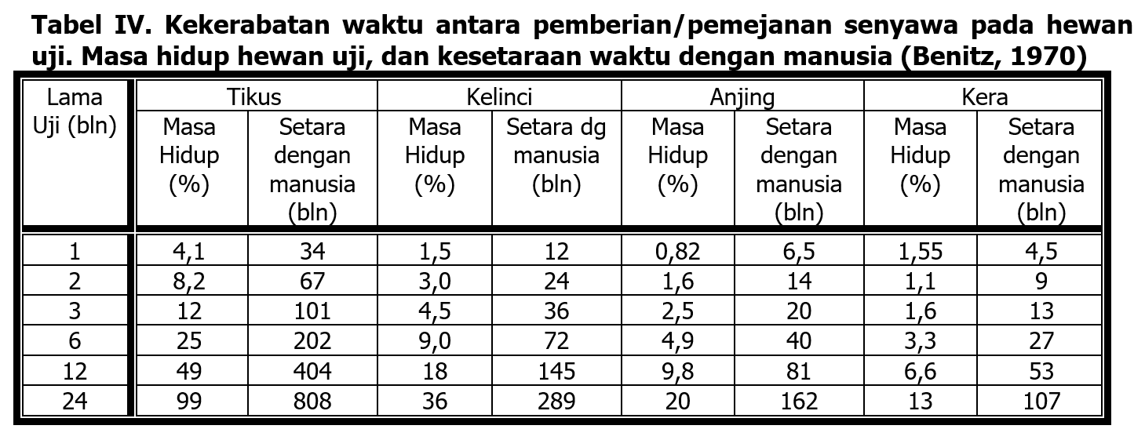

Slide 31
Q: Berikut ini adalah contoh hewan percobaan. Yang manakah tikus, mencit, marmut, kelinci?

Slide 32
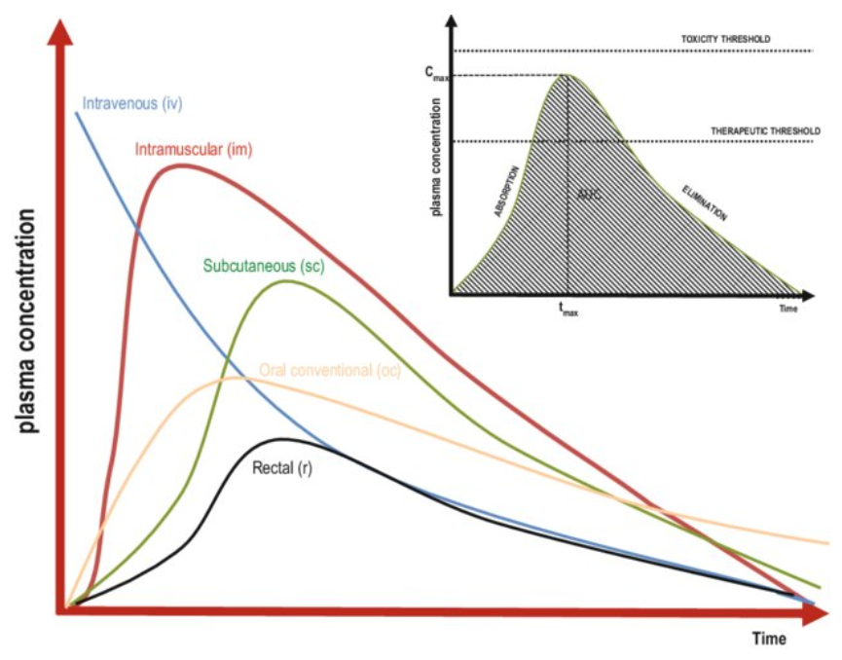
Rute Pemberian pada hewan uji
Rute pemberian obat didasarkan pada:
Efek lokal/sistemik
Enteral (saluran digesti)/parenteral
Invasif/non—invasif
Rute pemberian obat berpengaruh pada:
Farmakokinetik dari obat/senyawa
Durasi efek dan frekuensi pemberian

Slide 33
No. | Istilah | Letak masuk dan jalan absorpsi obat
1. | Per oral (per os) | Melalui mulut masuk saluram intestinal (lambung), penyerapan obat melalui membran mukosa pada lambung dan usus memberi efek sistemik
2. | Sublingual | Dimasukkan di bawah lidah, penyerapan obat mellaui membran mukosa, memberi efek sistemik
3 | Parenteral atau injeksi a. intravena b. intrakardial c. intrakutan d. subkutan e. intramuskular | melalui selain jalan lambung dengan merobek beberapa jaringan Masuk pembuluh darah balik (vena), memberi efek sistemik Menembus jantung, memberi efek sistemik Menembus kulit, memberi efek sistemik Di bawah kulit, memberi efek sistemik Menembus otot daging, memberi efek sistemik
4 | Intranasal | Diteteskan pada lubang hidung, memberi efek lokal
5 | Aural | Diteteskan pada lubang telinga, memberi efek lokal
6 | Intrarespiratoral | Inhalasi berupa gas masuk paru-paru, memberi efek lokal
7 | Rektal | Dimasukkan ke dalam dubur, memberi efek lokal + sistemik
8 | Vaginal | Dimasukkan ke dalam lubang kemaluan wanita, memberi efek lokal
9 | Uretral | Dimasukkan ke dalam saluran kencing, memberi efek lokal

Slide 34
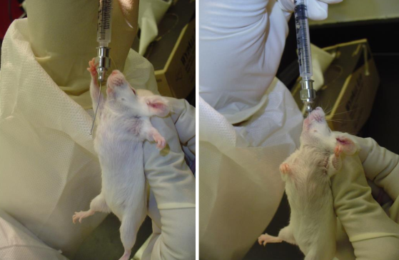
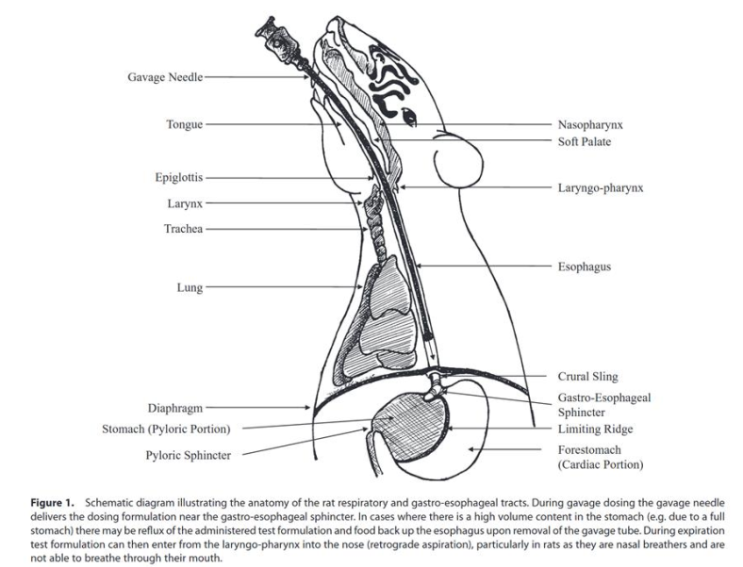
Rute Pemberian: Per Oral (PO)
Menggunakan alat suntik ujung tumpul (sonde)
Sonde dimasukkan untuk administrasi obat menuju esofagus-gastrik. Jangan sampai masuk ke rongga laring-trakea

Slide 35
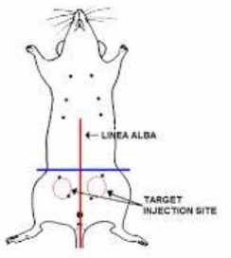
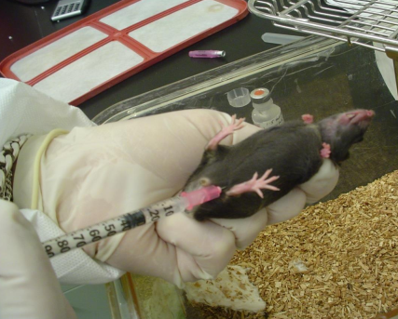
Rute Pemberian: Intraperitoneal (IP)
Arah jarum suntik 30°
Ujung jarum suntik tidak boleh mengenai organ hati, kandung kencing, atau usus.
Penyuntikan benar ditandai dengan tidak ada darah yang keluar

Slide 36
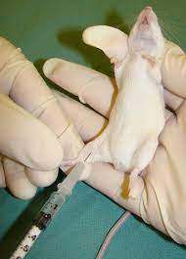
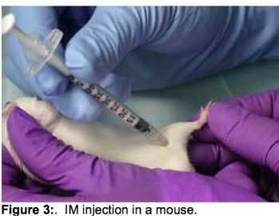
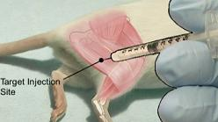
Rute Pemberian: Intramuskular (IM)
Disuntikkan ke otot paha posterior

Slide 37
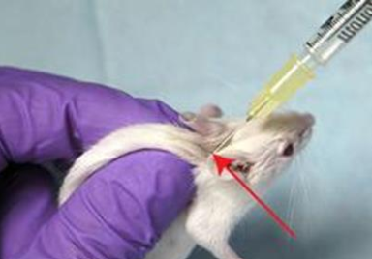
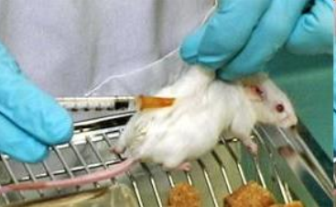
Rute Pemberian: Subkutan (SC)
Disuntikkan ke bawah kulit (sub kutan)
Di kulit leher/kulit punggung

Slide 38
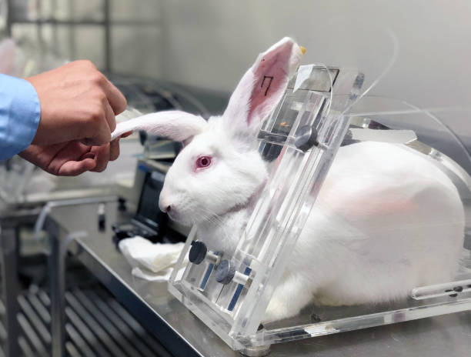
Per Oral: dibantu kateter menggunakan mouth block
Kelinci
Marmut
Intravena: suntik pada pembuluh vena pada telinga (pada telinga terdapat syaraf dan pembuluh darah). Bulu telinga harus dicukur
Intraperitoneal: Pegang tengkuk, dengan kepala kelinci mendongak ke belakang. Obat diinjeksikan ke belakang ¼ kiri bawah daerah abdomen dengan kemiringan jarum 45
Intramuskular: di otot paha/pantat

Slide 39
Q: Apakah rute pemberian obat pada gambar berikut ini?

Slide 40
Alat dan Bahan
ALAT
Kalkulator
Spuit injeksi dan sonde (1 mL & 5 mL)
BAHAN
NaCl 0,9%
TIMELINE
13.00-14.00 penjelasan materi
14.00-16.00 praktikum
16.00-17.00 penilaian akhir
*penilaian: soal perhitungan volume pemberian dan konversi dosis

Slide 41
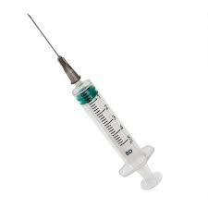
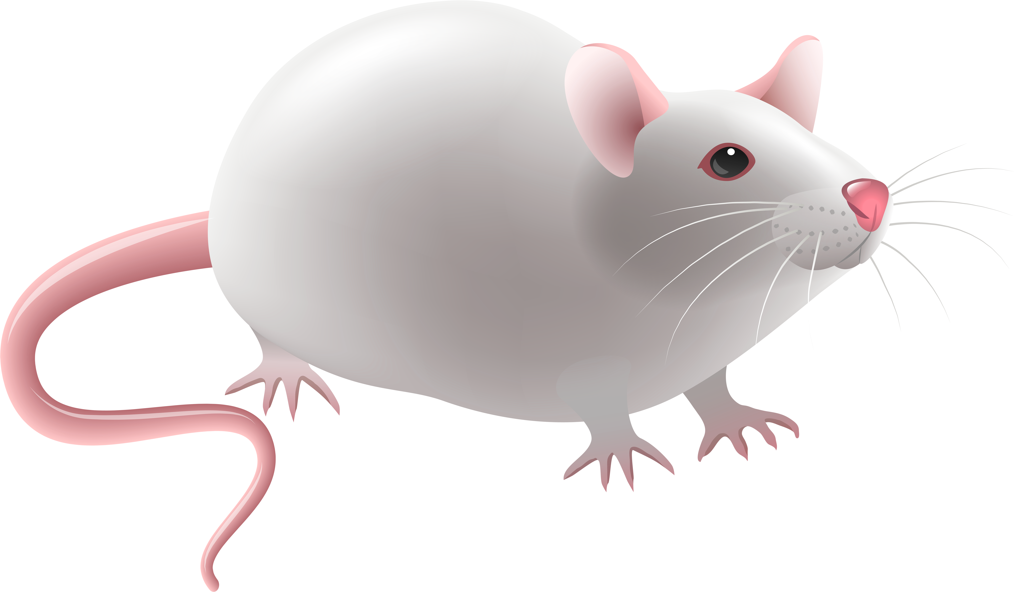
Teknis Pelaksanaan
Disiapkan spuit dan dihilangkan gelembung sebelum dipejankankan
H-2
Share materi & video
Mahasiswa diwajibkan membawa kalkulator
Mahasiswa dihimbau membawa sarung tangan proyek dan sarung tangan yang sesuai ukuran tangan masing2
Per kelompok mencit 2 ekor + tikus 1 ekor
PO, IP, IM, SC
Dilakukan sesuai instruksi
Dari asisten praktikum
Lakukan dengan tenang & penuh kasih sayang!

Slide 42
Perhitungan Volume Pemberian (mL)
Dosis larutan obat untuk tikus adalah = 20 mg/kgBB = 0,02 mg/g BB
Bobot tikus = 220 g
Volume maksuntuk tikus 200g adalah 1 mL
Konsentrasi larutan stok $\left(mg/mL\right)=\frac{Dosis \left(\frac{mg}{g}\right) x BB volume maks \left(g\right)}{volume maks (mL)}$
= $\frac{0,02 \frac{mg}{g}x 200 g}{1 mL}$
= 4 mg/mL
Volume Pemberian $\left(mL\right)=\frac{Dosis \left(\frac{mg}{g}\right) x BB \left(g\right)}{Konsentrasi larutan stok \left(\frac{mg}{mL}\right)}$
= $\frac{0,02 \frac{mg}{g}x 220 g}{4 \frac{mg}{mL}}$
= 1,1 mL

Slide 43
Volume maksimal larutan yang bisa diberikan
Binatang | Volume Maksimum (ml)
 | Cara Pemberian
 | i.v | i.m | i.p | s.c | p.o
Mencit (20-30 g) | 0,5 | 0,05 | 1,0 | 0,5-1,0 | 1,0
Tikus (100 g) | 1,0 | 0,1 | 2,0-5,0 | 2,0-5,0 | 5,0
Hamster (50 g) | - | 0,1 | 1,0-5,0 | 2,5 | 2,5
Marmut (250 g) | - | 0,25 | 2,0-5,0 | 5,0 | 10,0
Merpati (300 g) | 2,0 | 0,5 | 2,0 | 2,0 | 10,0
Kelinci (2,5 kg) | 5,0-10,0 | 0,5 | 10,0-20,0 | 5,0-10,0 | 20,0
Kucing (3 kg) | 5,0-10,0 | 1,0 | 10,0-20,0 | 5,0-10,0 | 50,0
Anjing (5 kg) | 10,0-20,0 | 5,0 | 20,0-50,0 | 5,0-10,0 | 100,0

Slide 44
Perhitungan Konversi Dosis
Dosis obat untuk manusia normal (70 kg) adalah 5 mg/kgBB, berapakah dosis untuk kelinci dengan BB 2 kg?
Dosis kelinci (2 kg) $=\frac{BB kelinci x (dosis manusia normal x faktor konversi)}{BB kelinci normal}$
= $\frac{2 kg x (5 mg/kgBB x 14,2)}{1,5 kg}$
= 94,6 mg/kgBB
= 95 mg/kgBB

Slide 45
Konversi dosis antarjenis subyek uji
 | Mencit 20 g | Tikus 200 g | Marmut 400 g | Kelinci 1,5 kg | Kera 4 kg | Anjing 12 kg | Manusia 70 kg
Mencit 20 g | 1,0 | 7,0 | 12,25 | 27,8 | 64,1 | 124,2 | 387,9
Tikus 200 g | 0,14 | 1,0 | 1,74 | 3,9 | 9,2 | 17,8 | 56,0
Marmut 400 g | 0,08 | 0,57 | 1,0 | 2,25 | 5,2 | 10,2 | 31,5
Kelinci 1,5 kg | 0,04 | 0,25 | 0,44 | 1,0 | 2,4 | 4,5 | 14,2
Kera 4 kg | 0,016 | 0,11 | 0,19 | 0,42 | 1,0 | 1,9 | 6,1
Anjing 12 kg | 0,008 | 0,06 | 0,10 | 0,22 | 0,52 | 1,0 | 3,1
Manusia 70 kg | 0,0026 | 0,0180 | 0,031 | 0,07 | 0,16 | 0,32 | 1,0

Slide 47
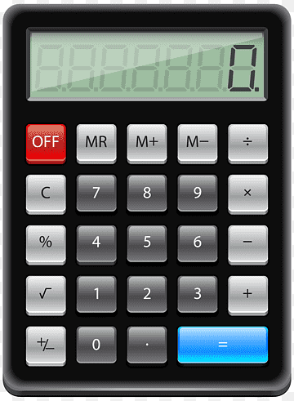
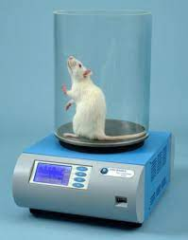
Langkah Kerja
Lakukan dengan tenang & kasih sayang!
PO
Dihitung volume pemberian (mL)!
Ditimbang dan dicatat bobot hewan uji
Mencit
dosis = 0,05 mg/gBB
larutan stok = 10 mg/mL
Tikus
dosis = 0,08 mg/gBB
larutan stok = 20 mg/mL
Disiapkan spuit dan dihilangkan gelembung sebelum dipejankankan
IP, IM, SC
Dilakukan sesuai instruksi
Dari asisten praktikum

